Slide 1
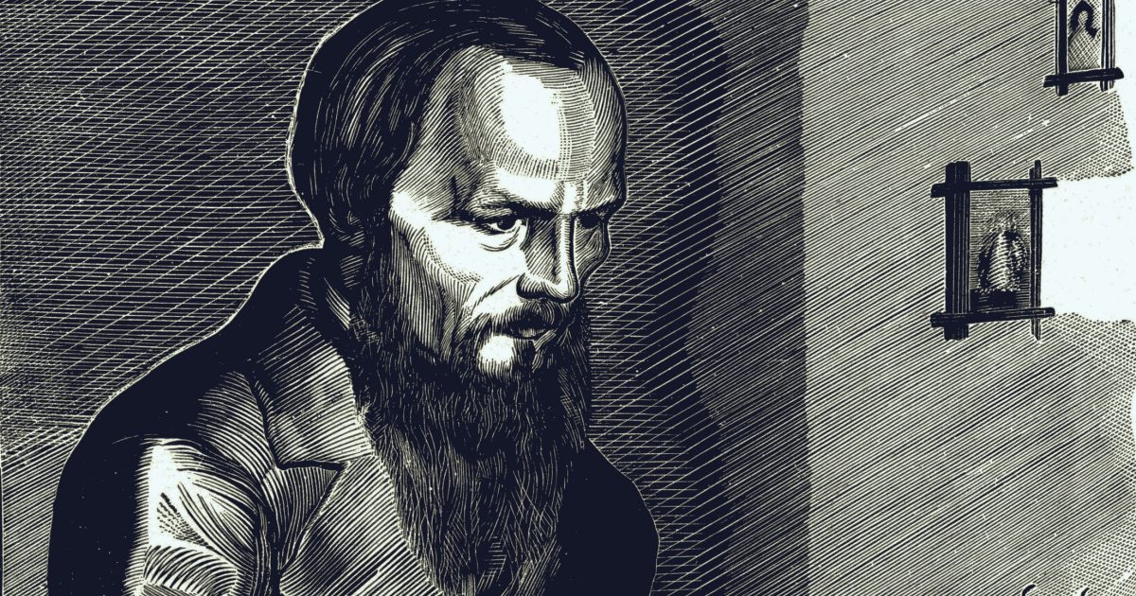
Fjodor Michajlovič Dostojevskij

Slide 2

Autor
Předchůdce moderní psychologické prózy
Vrcholný představitel ruského realismu
Ze začátku měl proti Carské názory
Byl závislí na hazardu
Měl Epilepsii
Odsouzen k trestu smrti, ale byl omilostněn
Po vězení otočil o 180 stupňů a začal se bavit s carovou rodinou
Byl silný křesťan a jeho víra se projevovala v textech
Citát: Hlupák, který poznal, že je hlupák, už není hlupák.

Slide 3
Ohlas po smrti
Do roku 1917 byl přímá rozporuplně.
V SSSR nespadal do povolené literatury a byl cenzurován
Hlásal proti násilným metodám revolučního boje a hlásal křesťanství
V roce 1956 byl opět zařazen do povolené literatury z důvodu oblíbenosti v západě
Většina jeho děl byla po smrti sfilmována
Citát: Milovat člověka znamená vidět ho tak, jak byl stvořen Bohem

Slide 4

Postavy v románech
Charakteristika
  Spodina společnosti
  Zločinci
  Prostitutky
  Revolucionáři
  Duševně nemocní
  Lidé v mezích životních situacích
  Často se v něčem provinili
Citát: Na světě není nic těžšího než upřímnost a nic lehčího než lichotky…

Slide 5



Slavná díla
Díla
- Zločin a trest
- IDIOT
- Bratři Karamazovy
Citát: Nejtěžší zločiny jsou ty, které činíme ve skrytu srdce.

Slide 6

Díla
První období
  Chudí lidé
  Bílé noci
  Dvojník
  Nětočka Nězvanovová
  Strýčkův sen
  Ves Štěpančikovo a její obyvatelé
Citát: Není většího utrpení, než když se mi myšlenka nevyvede ve slovech.

Slide 7

Díla
Vrcholné období
  Zločin a trest
  Hráč
  Idiot
  Běsi
  Výrostek
  Bratři Karamazovi

Slide 8
Zdroje
  https://cs.wikipedia.org/wiki/Fjodor_Michajlovi%C4%8D_Dostojevskij
  https://www.google.com/url?sa=t&source=web&rct=j&opi=89978449&url=https://cestina.xyxy.cz/wp-content/uploads/2014/02/M.-F.-DOSTOJEVSKIJ-.pdf&ved=2ahUKEwi39q7h_96DAxXKhf0HHXYTCR4QFnoECBIQAQ&usg=AOvVaw2bS7vIgnYjaa9fHRz5x1Yu
  https://www.google.com/url?sa=t&source=web&rct=j&opi=89978449&url=https://www.gympt.cz/wp-content/uploads/2022/08/5_03.pdf&ved=2ahUKEwi39q7h_96DAxXKhf0HHXYTCR4QFnoECBAQAQ&usg=AOvVaw2DLfwsrK0mSVRSxlMJv39R
  https://www.google.com/url?sa=t&source=web&rct=j&opi=89978449&url=https://www.zs-studanka.cz/file/4ba6/dostojevskij.ppt&ved=2ahUKEwi39q7h_96DAxXKhf0HHXYTCR4QFnoECA0QAQ&usg=AOvVaw3qoSLiFJbXnDYDy4uh5zU0

